Slide 1
Online les 10 vwo les 3

Slide 2
Wat gaan we vandaag doen?
Uiteenzetting klaar en beoordeeld van elkaar.
Enkele vragen aan leerlingen: wat viel op?
Theorie aanvulling: hoe schrijf je een goede uiteenzetting? (Boek vanaf blz. 67 er even bij pakken)
instructies om in te leveren.
slotopdrachtje

Slide 3
Uitwisseling uiteenzetting.
Ik heb duo’s gemaakt: overzicht staat ook in drive en wiki
Sophie | Ella
Loek | Koen
Suze | Marjon
Sarah | Marte
Jona | Teun
Marre + Nina + | Anna
Hasse | Maurits
Noor | Tanne
Famke | Donna
Joel | Lianne

Slide 4
Een uitzetting: wat is dat precies?
Wat mij opviel:
Inleiding: uitdaging/introductie onderwerp. P. 70 boeken.
Slot p. 71 boek. samenvattend/concluderend.
Een goede opbouw = gebruik maken van signaalwoorden, signaalzinnen etc.
Ten eerste, uit voorgaande blijkt, daarom…
Samenvattend kun je stellen dat…..

Slide 5
Een uitzetting: tips
Toon: zo min mogelijk ‘ik’.
Zo min mogelijk spreektaal.
Probeer met een ‘pakkende’ zin je tekst te openen en te sluiten.
Één deelonderwerp per alinea.
Een mooie opmaak (lettertype, witregels, plaatje, kopjes?)
Het verwerken van je artikel:
Uit onderzoek, gepubliceerd in de AD, blijkt, dat jongerentaal de laatste tien jaar enorm verandert.

Slide 6
Inleveren deze week
In elo (magister):
1e versie
Beoordeling
2e versie (nette versie)
Uitwerking onderzoek als bijlage.
1 artikel dat je verwerkt hebt in je uiteenzetting (of de link)

Slide 7
tot slot:
Volgende week geen les ivm Pasen en daarna vakantie.
Ik zie jullie pas 4 mei terug, behalve de leerlingen in OP
Verzoekje; willen jullie deze week een bijdrage leveren voor de schoolkrant?
Een leuke foto (van je kat die je lastig valt terwijl je huiswerk probeert te maken), een gedichtje over al die leraren die hun best doen tijdens de online lessen? Een column over het vele thuis zitten en dat je je klasgenoten bijna begint te missen?

Slide 8
Te vinden in wiki en drive (onder de opdracht)
beoordeling schrijfopdracht 10 vwo Naam leerling: klas:
Inhoud; Duidelijke structuur: inleiding/kern/slot Goede opbouw Duidelijke bron verwerkt (min. 1) Interessant beschreven onderwerp | M / v / rv / g / zg | opmerkingen:
Presentatie; Aantrekkelijke kop + inleiding Slot is passend/prikkelend Heldere verdeling/ leest prettig Kopjes illustratie
Technische presentatie: Zinsbouw Spelling Woordgebruik passend/niet te moeilijk/te makkelijk Niet te veel spreektaal Publieksgericht
Totaal: Tops: Tips;

Slide 9
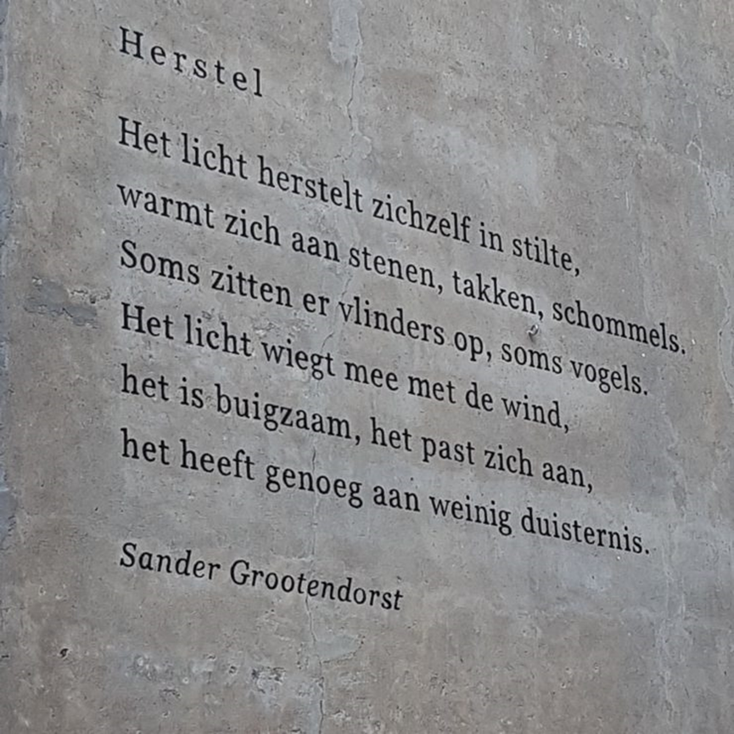
www.straatpoëzie.nl:
Kuiperstraat in Zutphen

